Slide 1

IcT.
Icontech 아이컨테크
회사소개
사업소개
기술소개
연구개발
실적
시설물 안전진단
시설물 유지관리 및 보수
건설공사 안전점검

Slide 2
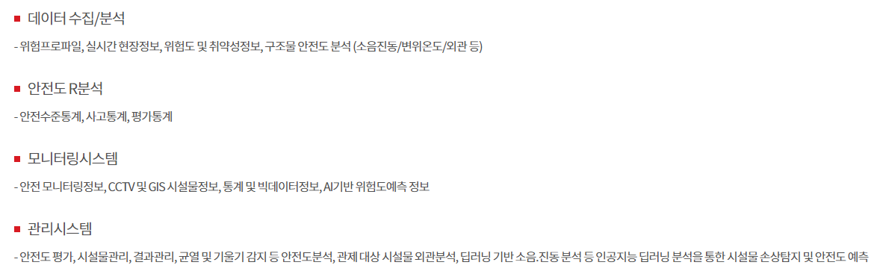
IcT.
Icontech 아이컨테크
회사소개
사업소개
기술소개
연구개발
실적
아이컨테크(주)는 IT융합기술을 통해 노후 시설물을 안전하게 유지 관리하고 있는 건설관리기술과 IT기술의 융합 혁신 벤처기업입니다.
시설물 안전진단
시설물 유지관리 및 보수
건설공사 안전점검
건설공사 안전점검

Slide 3
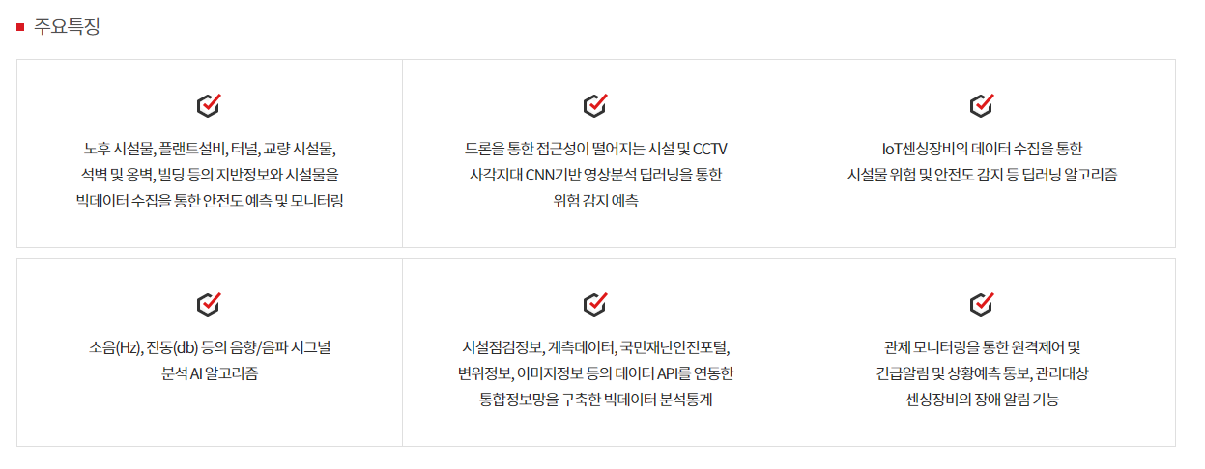
IcT.
Icontech 아이컨테크
회사소개
사업소개
기술소개
연구개발
실적
시설물 안전진단
시설물 유지관리 및 보수
건설공사 안전점검
건설공사 안전점검

Slide 4
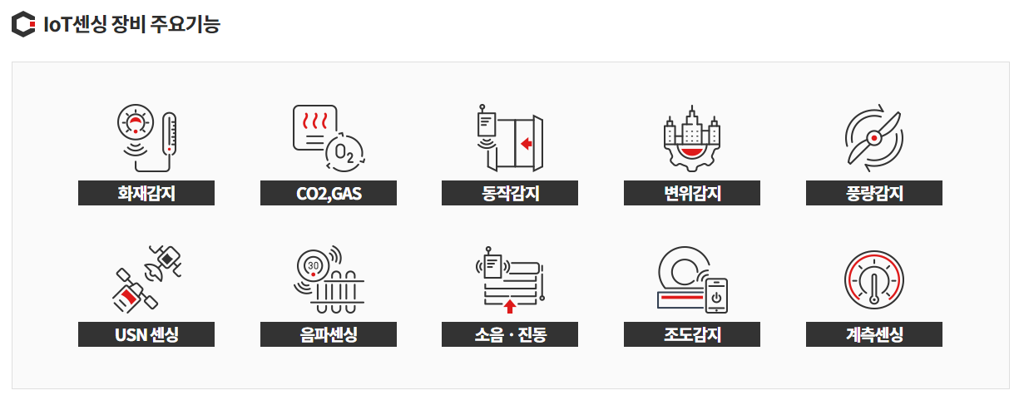
IcT.
Icontech 아이컨테크
회사소개
사업소개
기술소개
연구개발
실적
시설물 안전진단
시설물 유지관리 및 보수
건설공사 안전점검
건설공사 안전점검

Slide 5
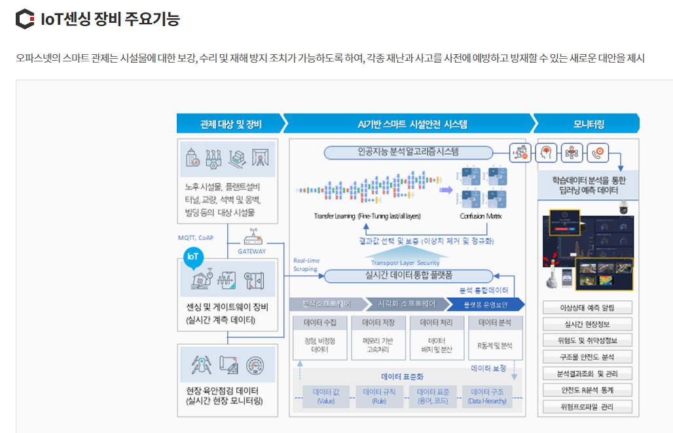
IcT.
Icontech 아이컨테크
회사소개
사업소개
기술소개
연구개발
실적
시설물 안전진단
시설물 유지관리 및 보수
건설공사 안전점검
건설공사 안전점검

Slide 6
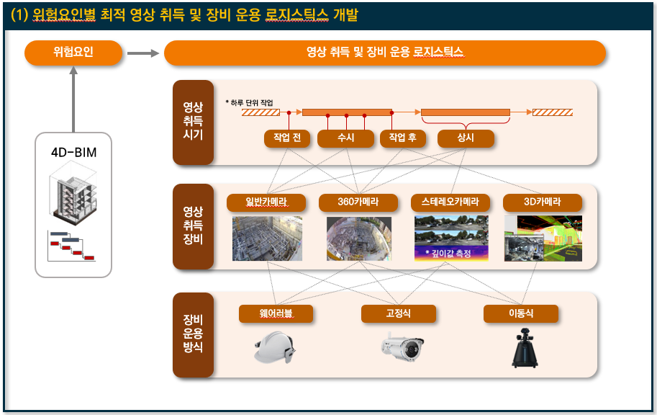
IcT.
Icontech 아이컨테크
회사소개
사업소개
기술소개
연구개발
실적
시설물 안전진단
시설물 유지관리 및 보수
건설공사 안전점검
건설공사 안전점검

Slide 7
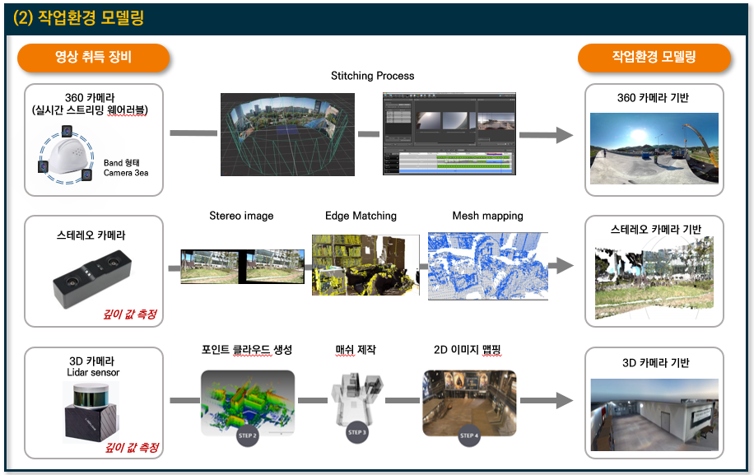
IcT.
Icontech 아이컨테크
회사소개
사업소개
기술소개
연구개발
실적
시설물 안전진단
시설물 유지관리 및 보수
건설공사 안전점검
건설공사 안전점검

Slide 8
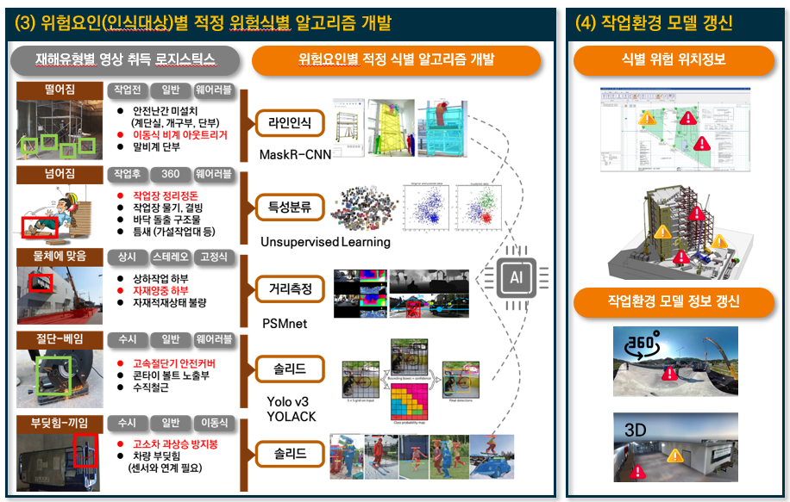
IcT.
Icontech 아이컨테크
회사소개
사업소개
기술소개
연구개발
실적
시설물 안전진단
시설물 유지관리 및 보수
건설공사 안전점검
건설공사 안전점검

Slide 9
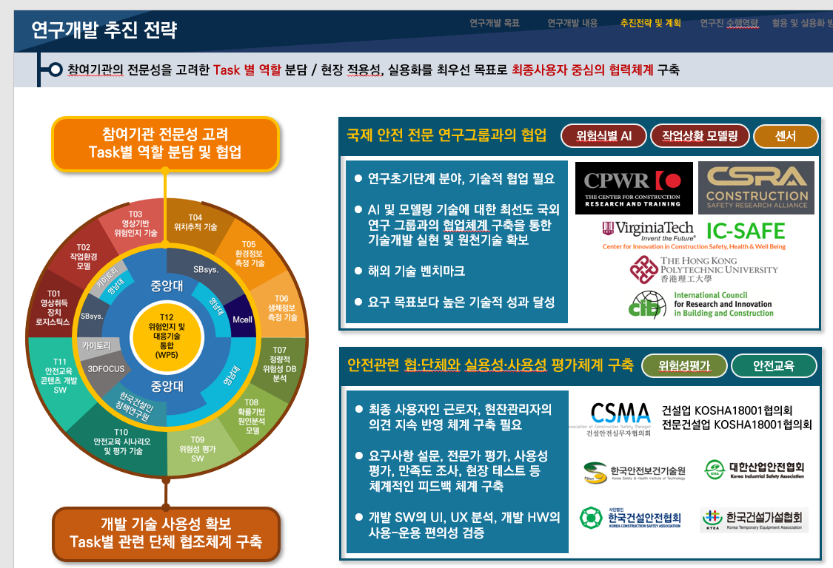
IcT.
Icontech 아이컨테크
회사소개
사업소개
기술소개
연구개발
실적
시설물 안전진단
시설물 유지관리 및 보수
건설공사 안전점검
건설공사 안전점검

Slide 10
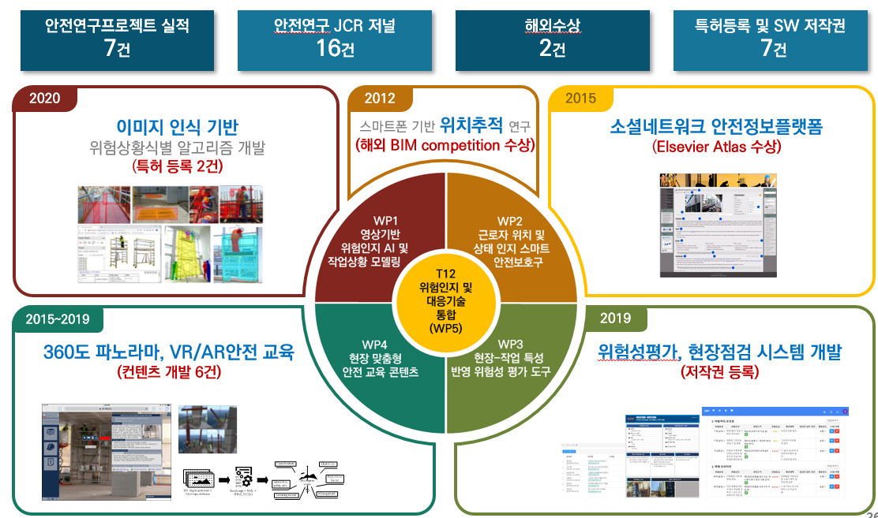
IcT.
Icontech 아이컨테크
회사소개
사업소개
기술소개
연구개발
실적
시설물 안전진단
시설물 유지관리 및 보수
건설공사 안전점검
건설공사 안전점검

